Slide 2
Предметная область (AS-IS)

Slide 3
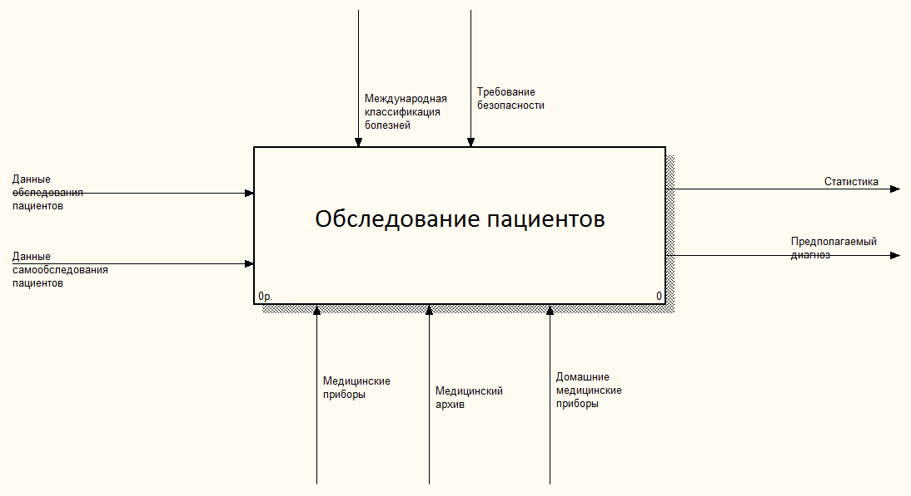
Предметная область (TO-BE)

Slide 4
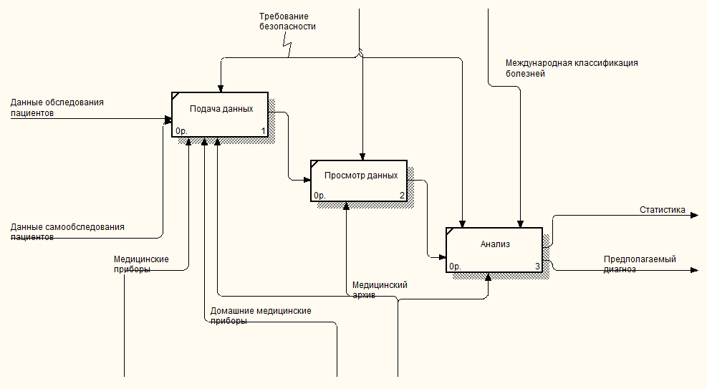
Подача данных (to-be)

Slide 5
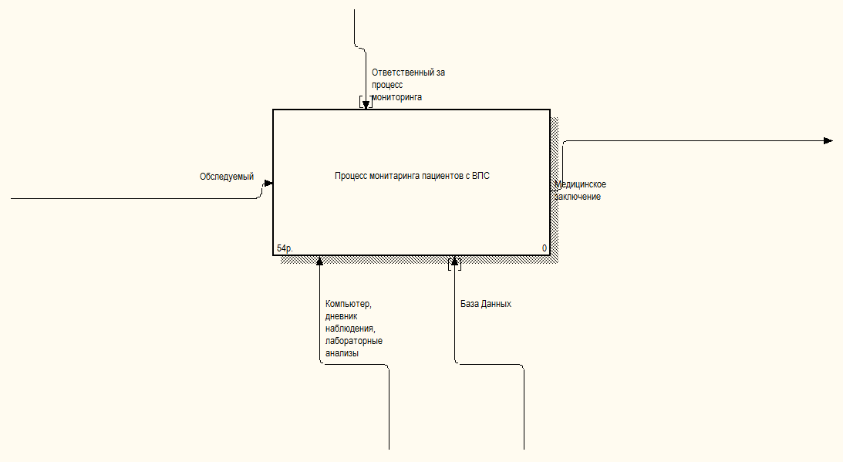
Мониторинг пациентов (to-be)

Slide 6
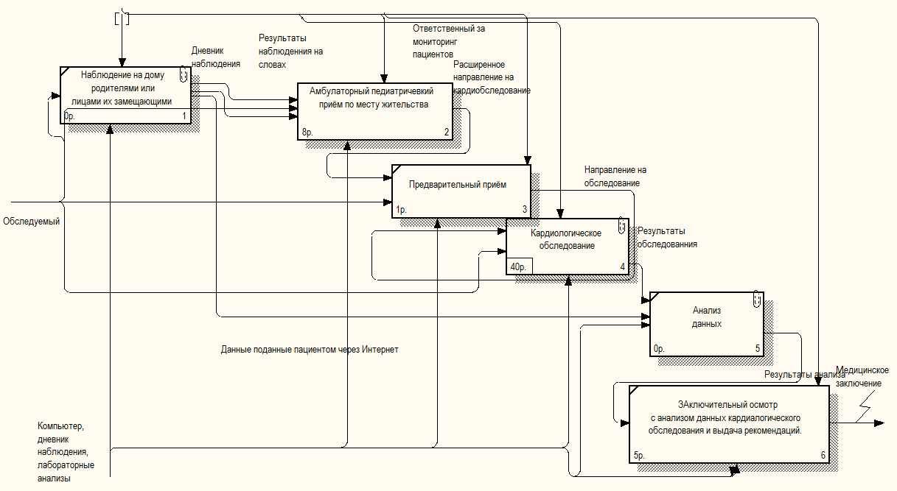
Мониторинг пациентов

Slide 7
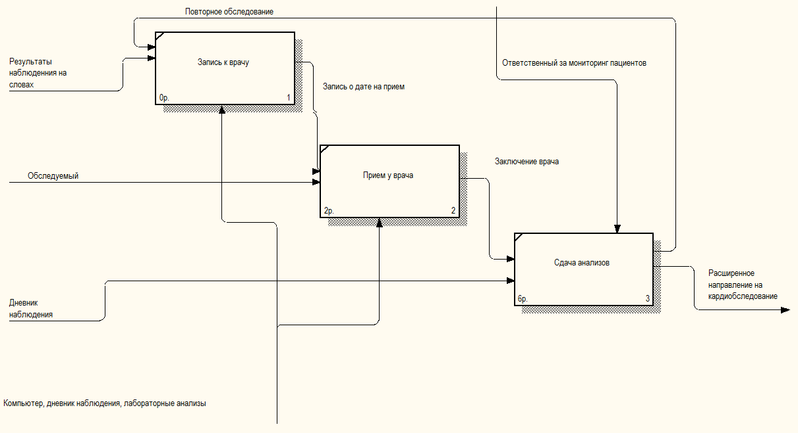
Амбулаторное обследование

Slide 8
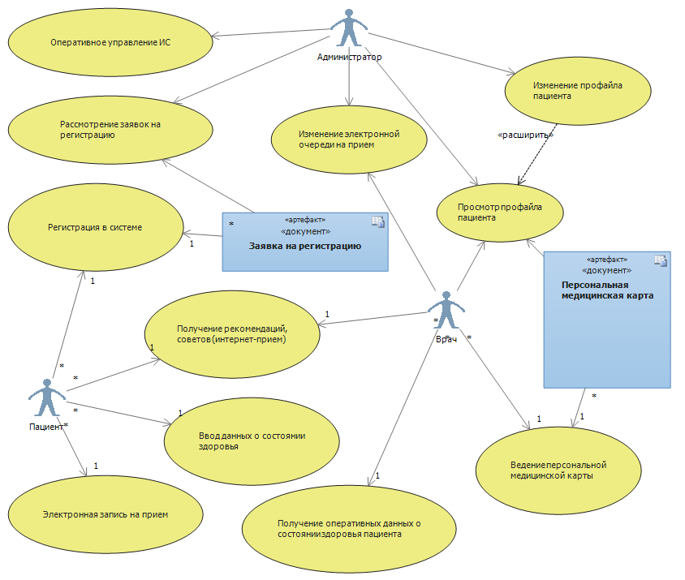
Use-Case diagram

Slide 9
Стандарты

Slide 10
Стандарты
Международная статистическая классификация болезней и проблем, связанных со здоровьем
В настоящее время действует Международная классификация болезней Десятого пересмотра (МКБ-10, ICD-10).

Slide 11
Архитектура системы
Какая есть? Какая будет? Пожелания ))

Slide 12
Какая сейчас?
База данных (Microsoft SQL Server 2008)
Модель (C# библиотека на базе Entity Framework)
Поддержка (Windows console)
Desktop-клиент (Windows Forms)

Slide 13
База данных (Microsoft SQL Server 2008)
Функции
хранение данных;
доступ к данным;

Slide 14
Модель (C# библиотека на базе Entity Framework)
Функции
API для доступа к базе данных;
синхронизация структуры базы данных с предметной областью;
<!>бизнес-логика</!>;
Преимущества
избавляет от необходимости писать sql запросы;
<ирония>независимость от конкретной СУБД</ирония>;
контролируемое изменение структуры бд в продакшене;

Slide 15
Какая будет?
База данных (Microsoft SQL Server 2008)
Модель (C# библиотека на базе Entity Framework)
Поддержка
(Windows console)
Web-сервис (WCF)
Web-клиент
(ASP.NET MVC)
Desktop-клиент
(Windows Forms)

Slide 16
База данных (Microsoft SQL Server 2008)
хранение данных;
доступ к данным;
репликация;
зеркалирование;
Нарисовать архитектуру (масштабирование)

Slide 17
Модель (C# библиотека на базе Entity Framework)
Убираем бизнес-логику!
Функции
API для доступа к базе данных;
синхронизация структуры базы данных с предметной областью;

Slide 18
Web-сервис (WCF)
Функции
бизнес-логика;
авторизация;

Slide 19
Хотелось бы ))
Чтобы все работало через интерфейсы.
Преимущества
минимум зависимостей от конкретных реализаций;
Следствия
реализацию компонента системы можно будет изменить на уровне конфигурации;
Почему «хотелось бы»
сложно создать чистый универсальный API;

Slide 20
Принцип разработки
IDE, VCS, ORM

Slide 21
Условия разработки
Условия:
даже 2 человека – это уже команда )) ;
удаленная разработка;
управление задачами;
Было бы прекрасно, если мы могли бы:
синхронизировать наши изменения в коде;
централизованно управлять задачами;
получать доступ к исходным кодам в любом месте, где есть интернет;
вести разработку даже при отсутствии постоянного доступа к интернету;

Slide 22

VCS
Система управления версиями
(от англ. Version Control System, VCS или Revision Control System) — программное обеспечение для облегчения работы с изменяющейся информацией. Система управления версиями позволяет хранить несколько версий одного и того же документа, при необходимости возвращаться к более ранним версиям, определять, кто и когда сделал то или иное изменение, и многое другое.
Subversion
Git
синхронизировать наши изменения в коде

Slide 23
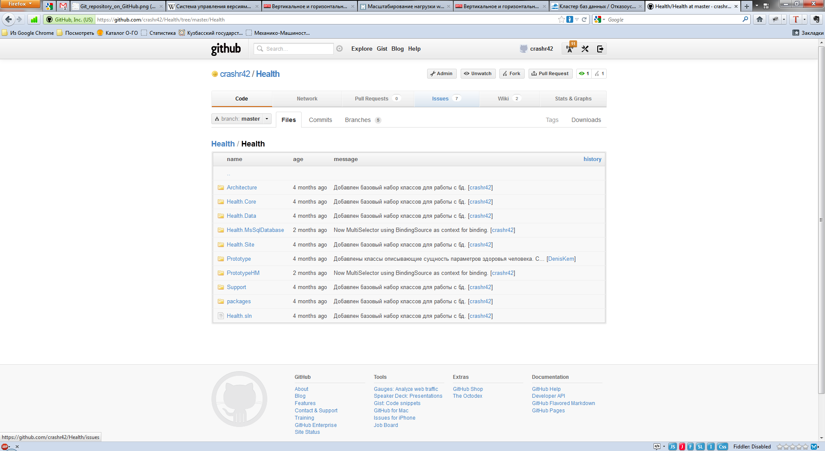
Что делать с остальным?
https://github.com/
GitHub — самый большой веб-сервис для хостинга проектов и их совместной разработки.
Сами разработчики называют GitHub «социальной сетью для разработчиков».
Notes:
http://ru.wikipedia.org/wiki/GitHub
GitHub — самый большой^{[4]} веб-сервис для хостинга проектов и их совместной разработки. Основан на системе контроля версий Git и разработан на Ruby on Rails^{[5]} и Erlang компанией GitHub, Inc (ранее известной как Logical Awesome) разработчиками Крисом Ванстрасом, PJ Хиеттом и Томом Престон-Вернером^{[6]}
Сервис абсолютно бесплатен и предоставляет все возможности (включая SSL^{[7]}) для проектов с открытым исходным кодом, а для частных проектов предлагаются различные платные тарифные планы^{[8]}.
Слоган сервиса — «Social Coding» — на русский можно перевести как «Пишем код вместе». На футболках же печатают совсем другую фразу: «Fork you» («Ответвись!»)^{[9]}. С одной стороны, она похожа на распространённое англоязычное ругательство и намекает на неформальную атмосферу совместной разработки. С другой, эти слова напоминают, что создавать новые форки с Git можно легко и безболезненно — традиционно, к созданию веток разработчики проектов с открытым исходным кодом относятся негативно^{[10]} — а также созвучна названию одной из возможностей Github — очереди форков^{[11]}. Талисманом GitHub выбран осьминогокот (англ. octocat), который впервые появился в короткометражке Octocat Adventure на YouTube^{[12]}.
Возможности
Сами разработчики называют GitHub «социальной сетью для разработчиков». Кроме размещения кода, участники могут общаться, комментировать правки друг друга, следить за новостями знакомых. С помощью широких возможностей Git программисты могут объединять свои репозитории и GitHub предлагает удобный интерфейс для этого и может отобразить вклад каждого участника в виде дерева.
Для проектов есть личные страницы, небольшие Вики и система отслеживания ошибок. Прямо на сервисе можно просмотреть файлы проектов с подсветкой синтаксиса для большинства языков. На платных тарифных планах можно создавать репозитории, доступные только ограниченному кругу пользователей.
Код проектов можно не только скопировать через Git, но и скачать обычный архив с сайта.
Кроме Git, сервис поддерживает получение и редактирование кода через SVN^{[13][14]} и Mercurial.^{[15]}
Ранее Ruby-проекты могли быть автоматически опубликованы в RubyGems-репозитории сервиса, но в октябре 2009 GitHub отказался от этого сервиса.^{[16]}
Также на сайте есть pastebin-сервис gist.github.com для быстрой публикации фрагментов кода.
Популярность
Первый частный репозиторий был создан 12 января 2008. На конец 2011 года в проекте уже было зарегистрировано более 1 млн участников^{[17]} и более 2 млн репозиториев.^{[18]}
В конце 2008 года GitHub получил награду как «Лучший стартап-дебют».^{[19]}
GitHub очень популярен среди Ruby-разработчиков.^{[20]} Многие крупные и важные проекты размещают свои официальные репозитории на этом сервисе:^{[21]}
Facebook^{[22]}
Twitter^{[23]}
HP webOS^{[24]}
Yahoo^{[25]}
Perl^{[26][27]}
Erlang
Scala^{[28][29]}
Ruby on Rails^{[30]}
PHP^{[31]}
JUnit
jQuery
Prototype
MooTools
Microsoft IronRuby

Slide 24
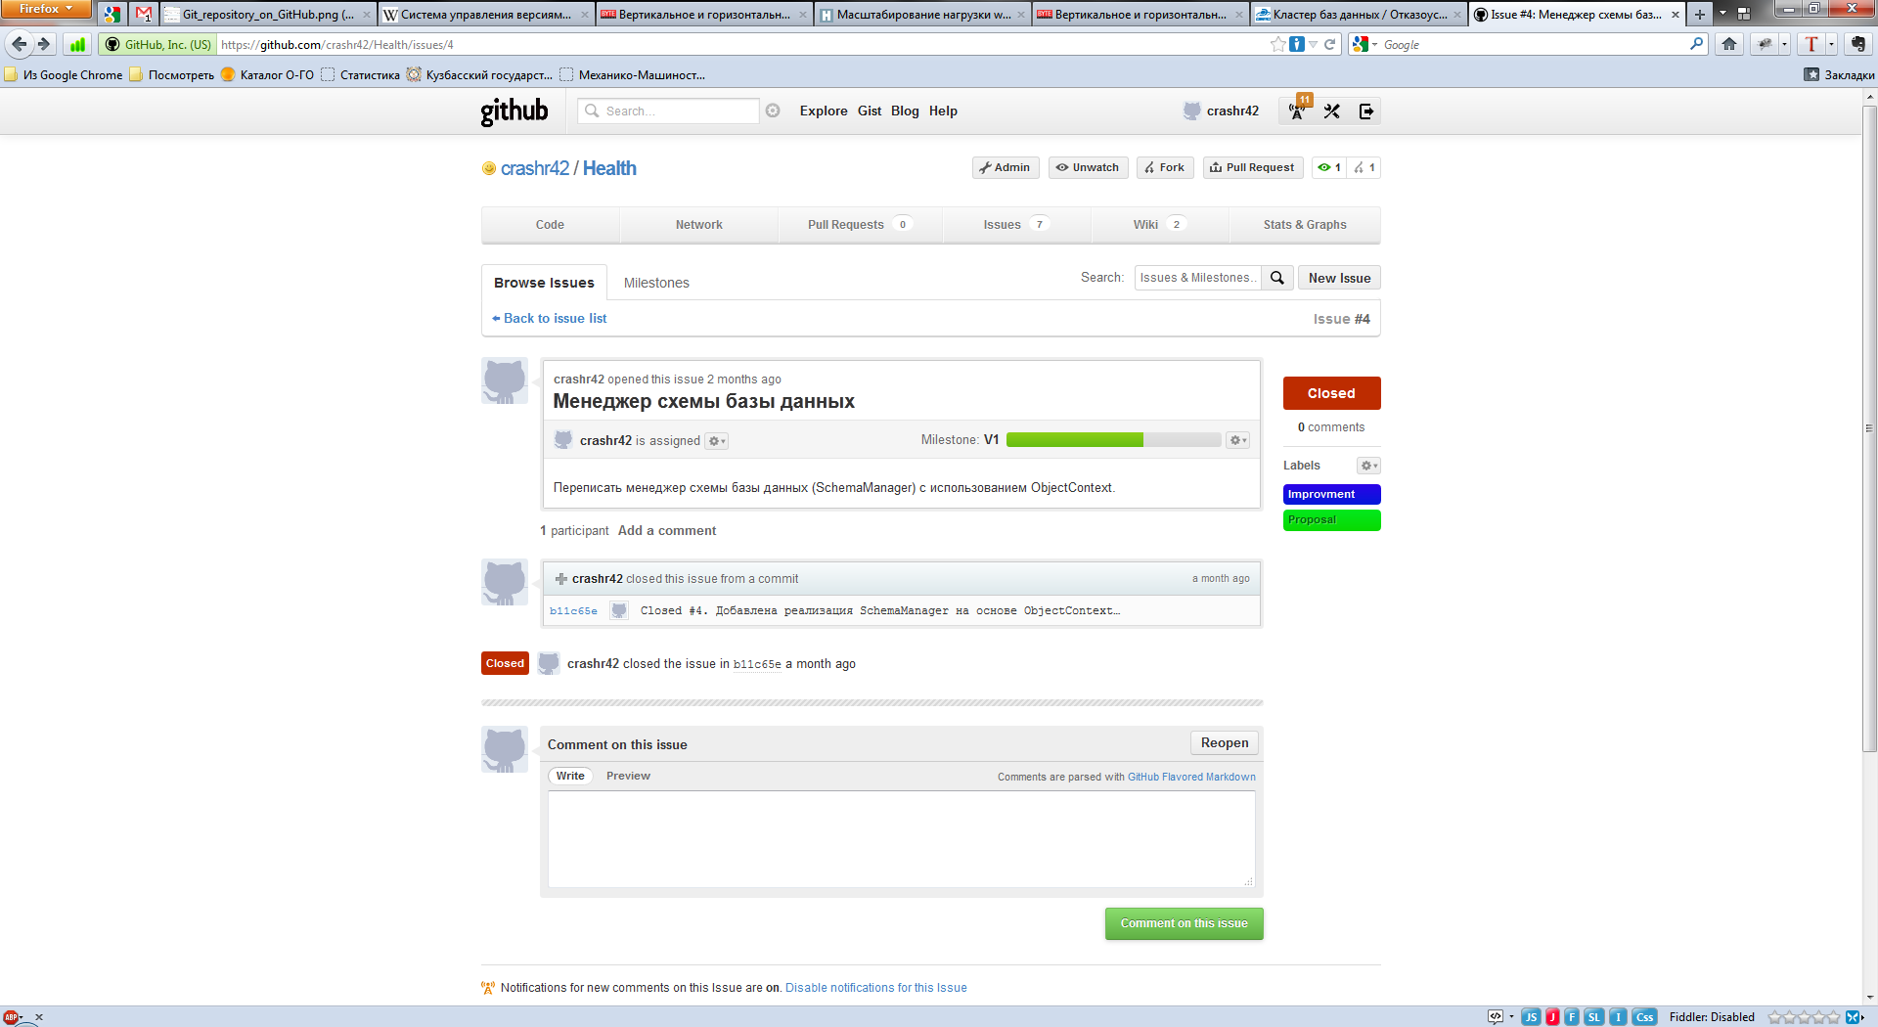
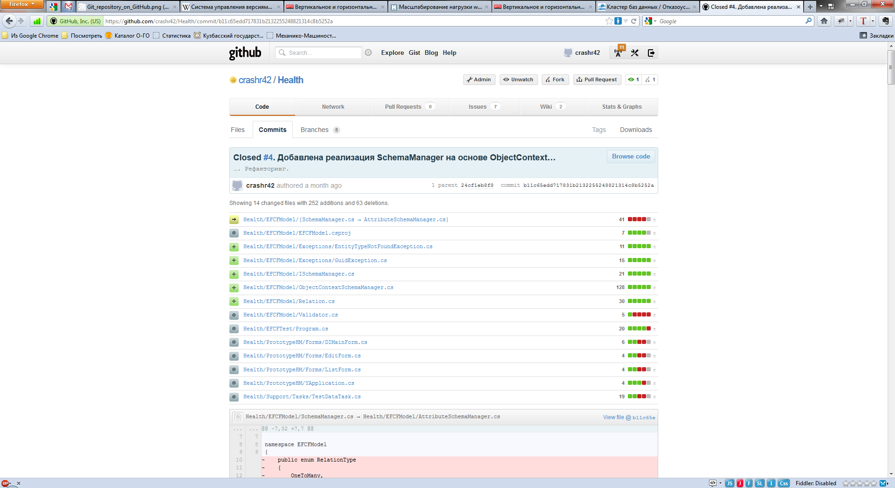
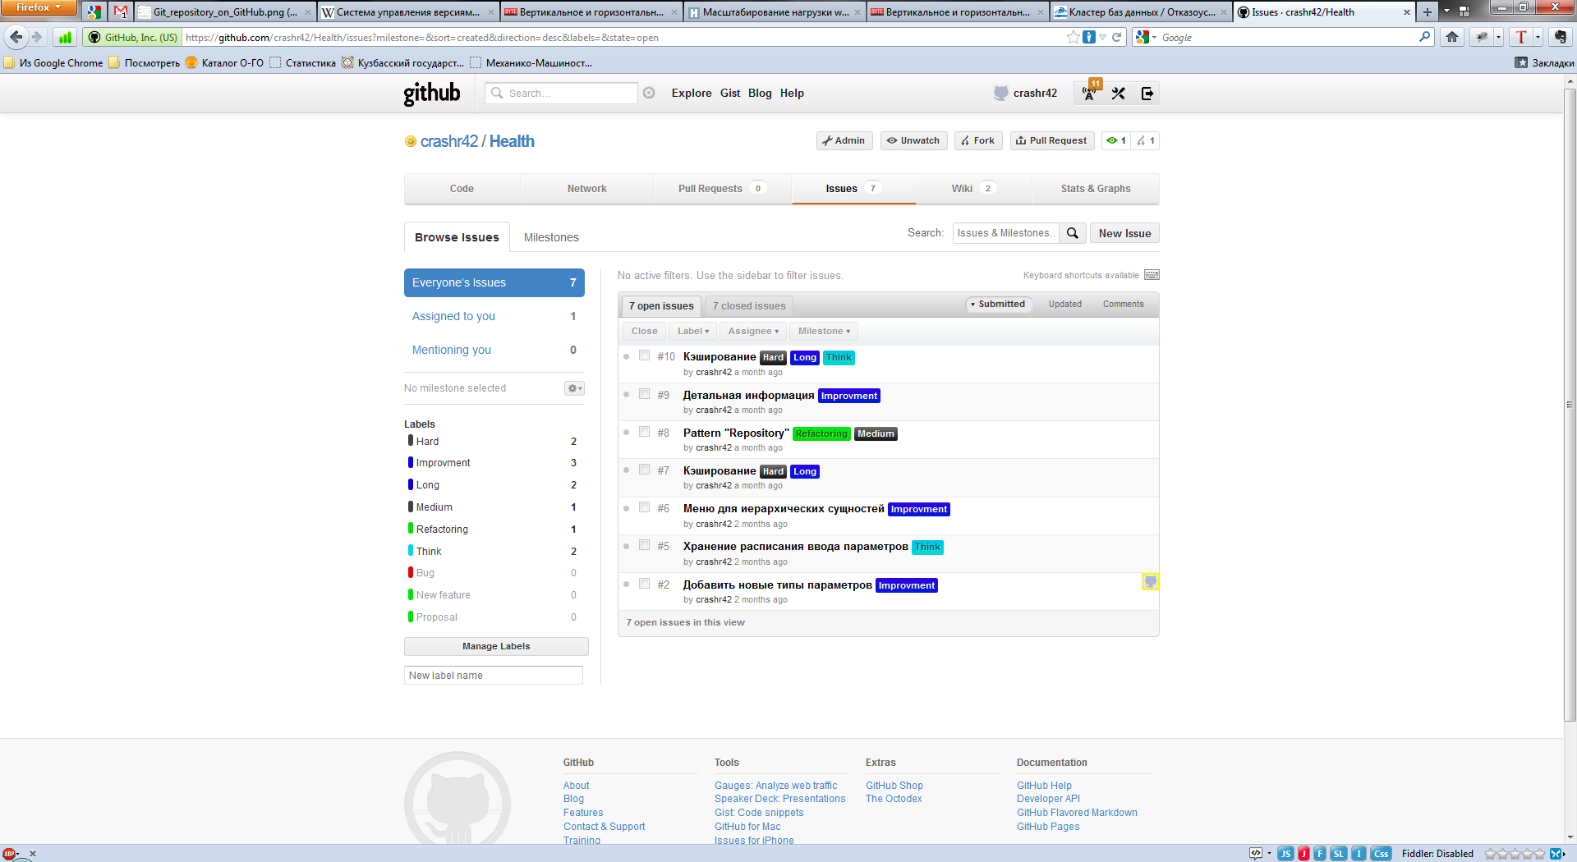
Управление задачами
Notes:
Было бы неплохо показать в реальности, через интернет, может быть запись.

Slide 25
IDE
Visual studio 2010 + NuGet
Sql Server Management Studio 2008 R2

Slide 26
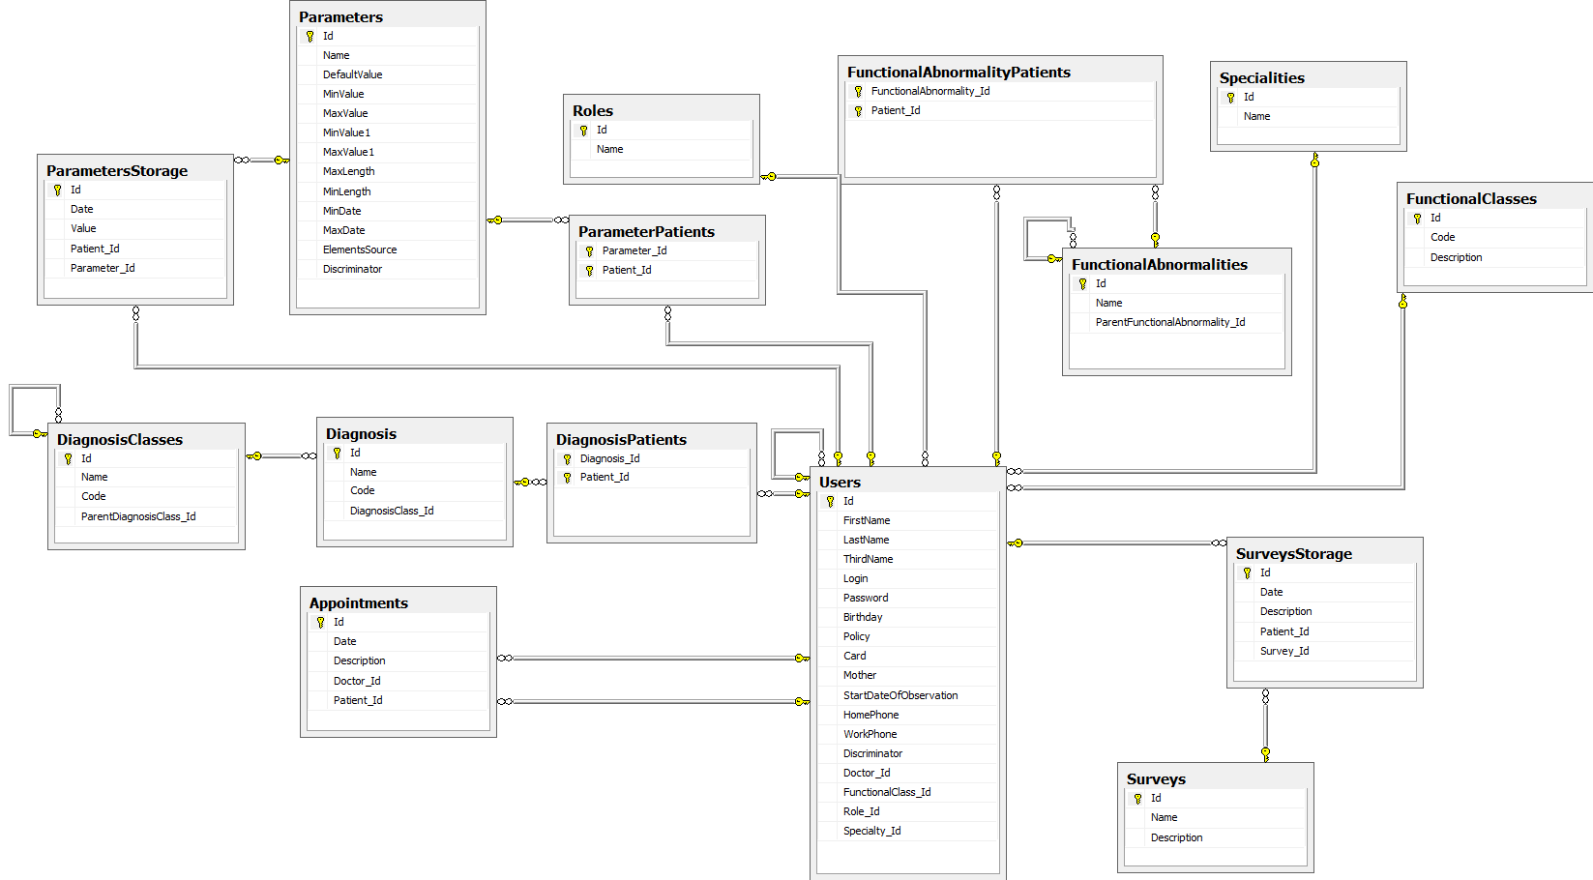
Диаграмма таблиц БД

Slide 27
экранные формы
WEB-приложение (для пациентов и удаленного доступа)

Slide 28
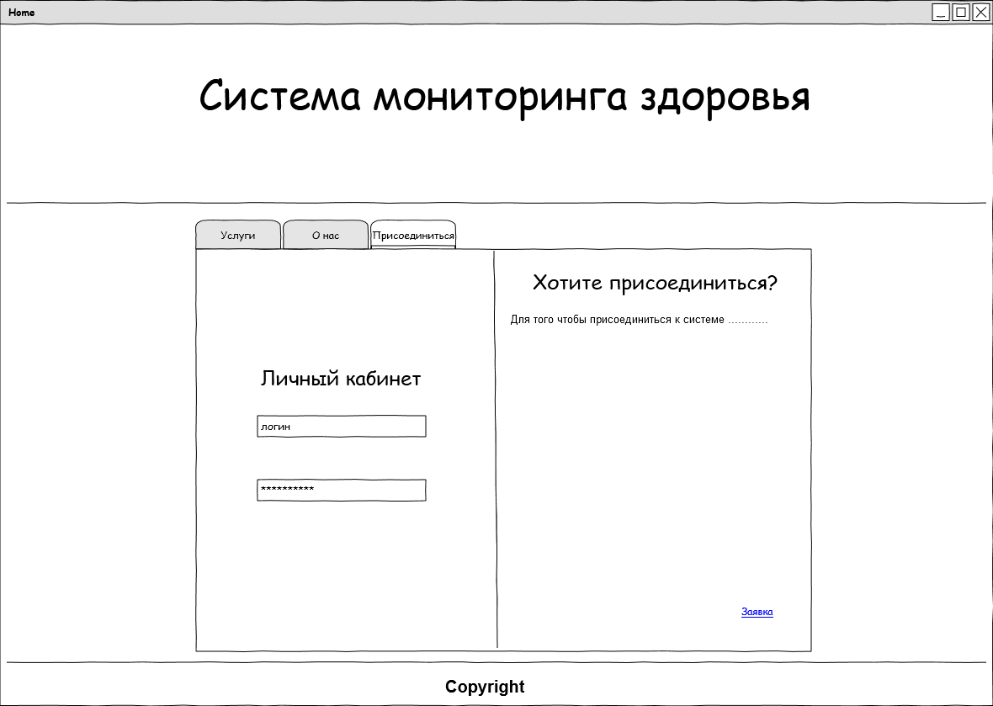
Вход в систему

Slide 29
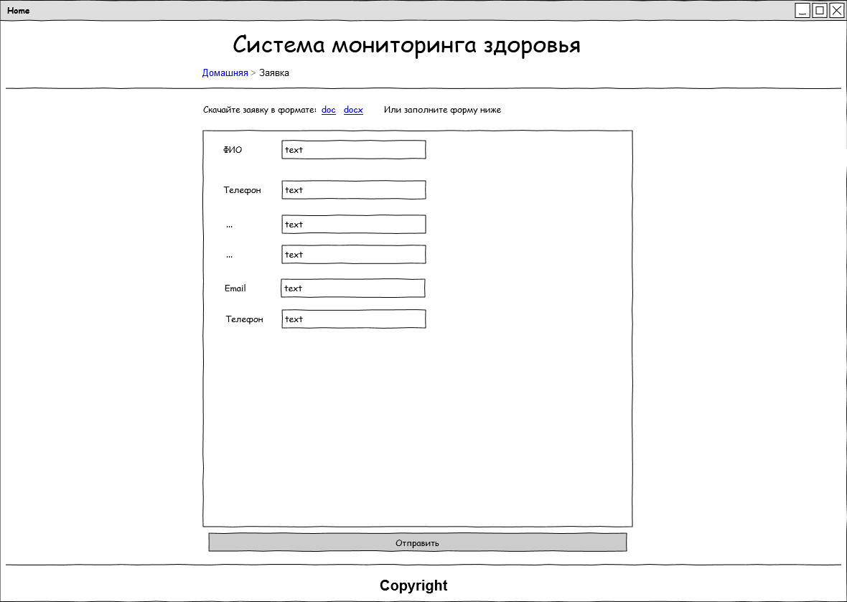
Подача заявки

Slide 30
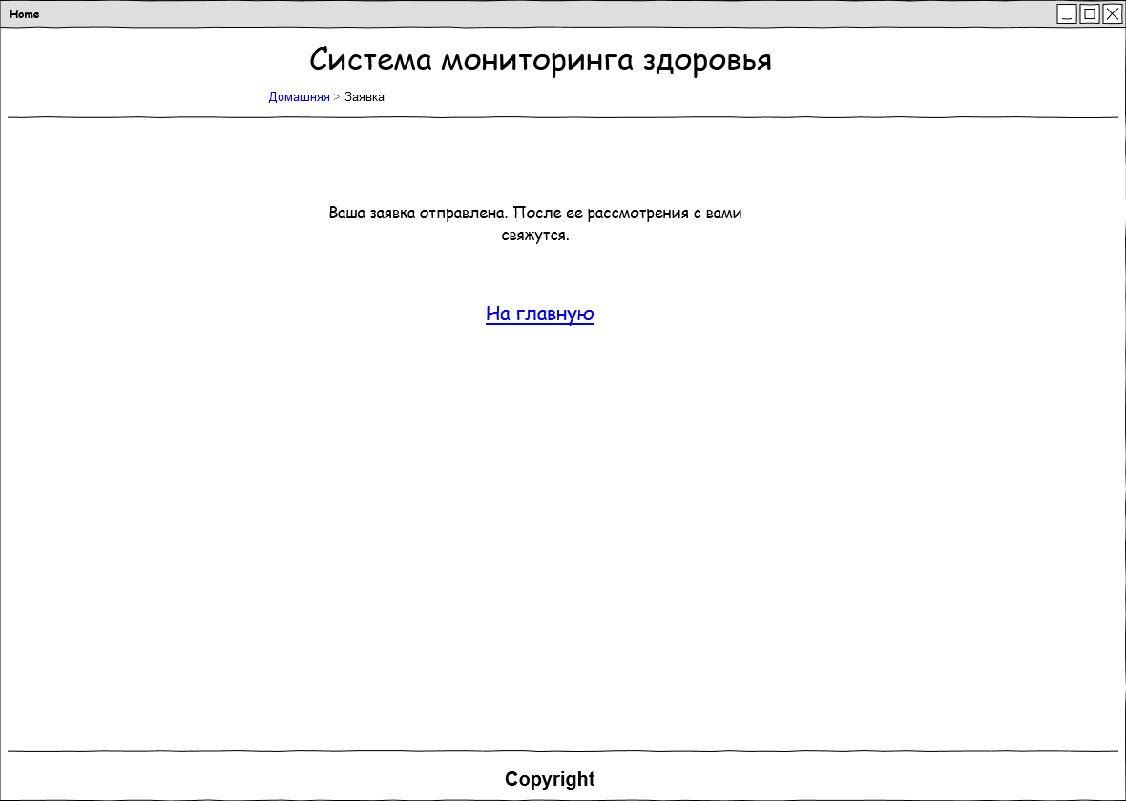
Подтверждение о подаче заявки

Slide 31
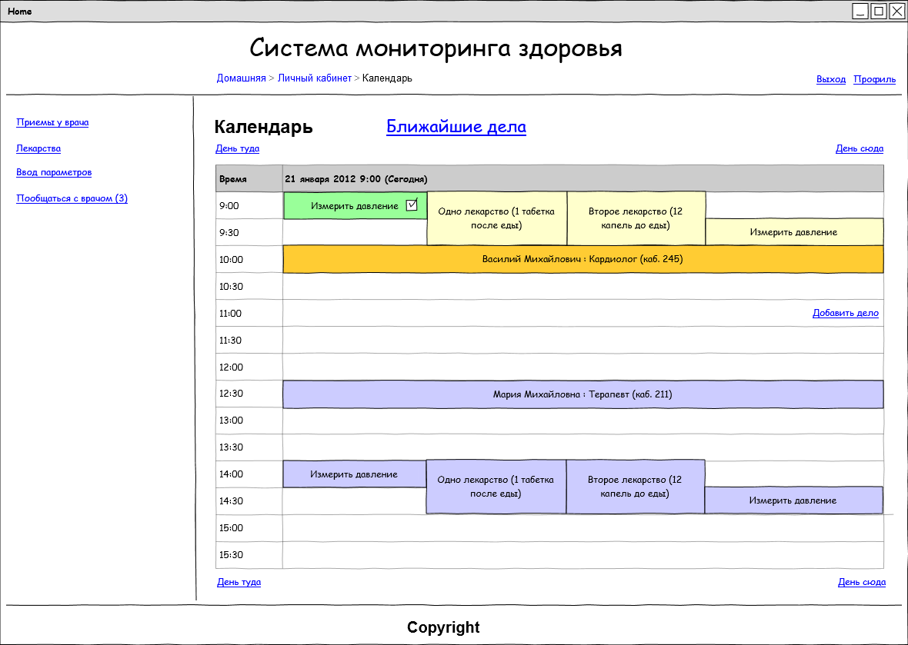
Личный кабинет пациента

Slide 32
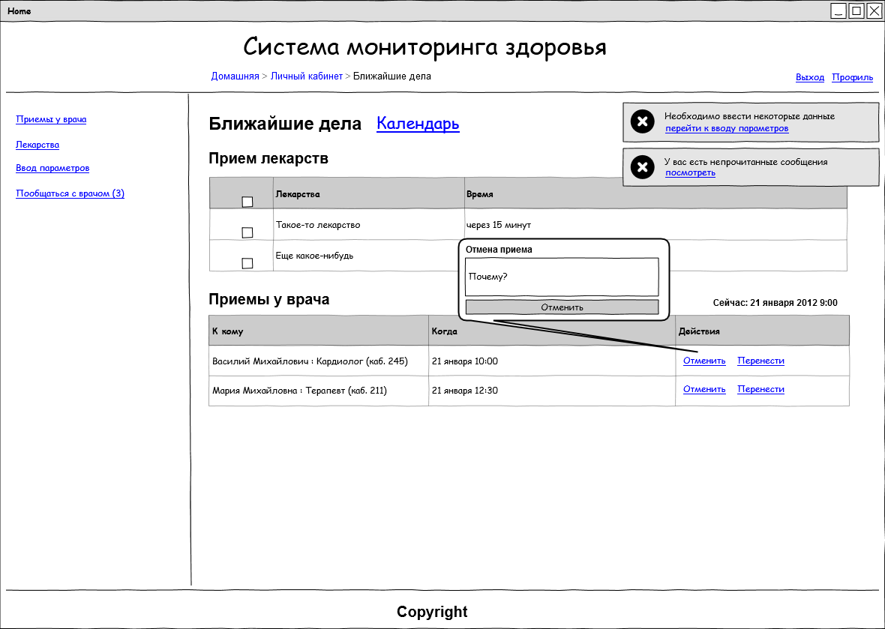
Личный кабинет пациента

Slide 33
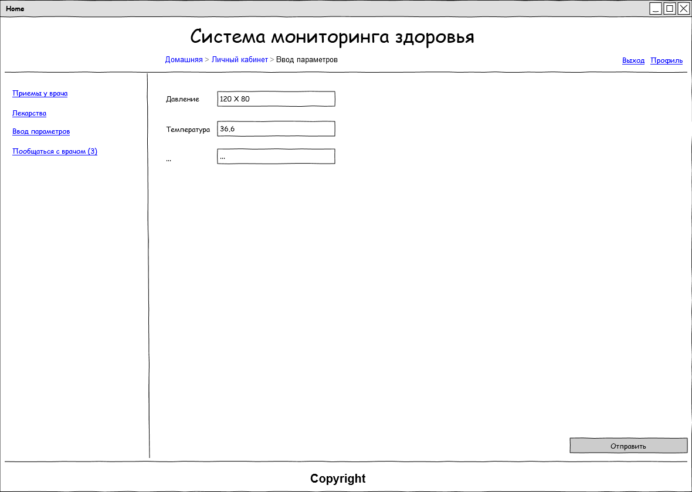
Ввод параметров

Slide 34
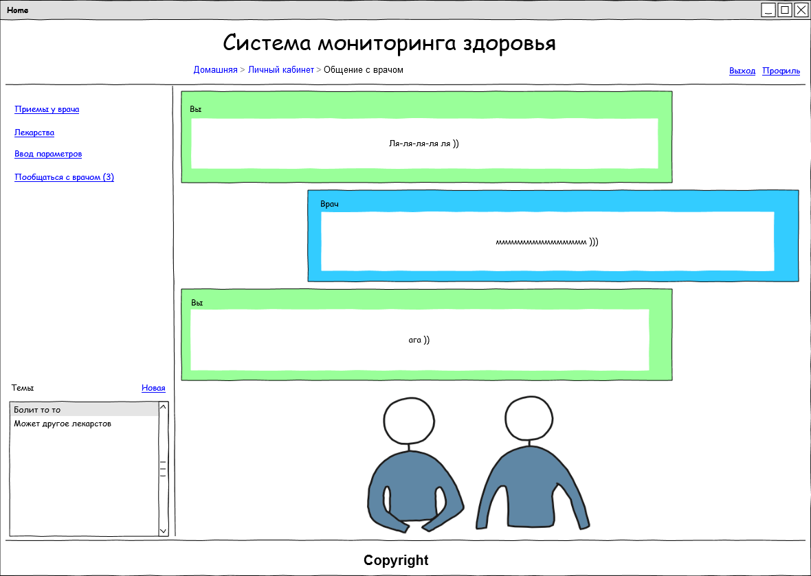
Общение с врачом

Slide 35
Экранные формы
Desktop-приложение управления и поддержки

Slide 36
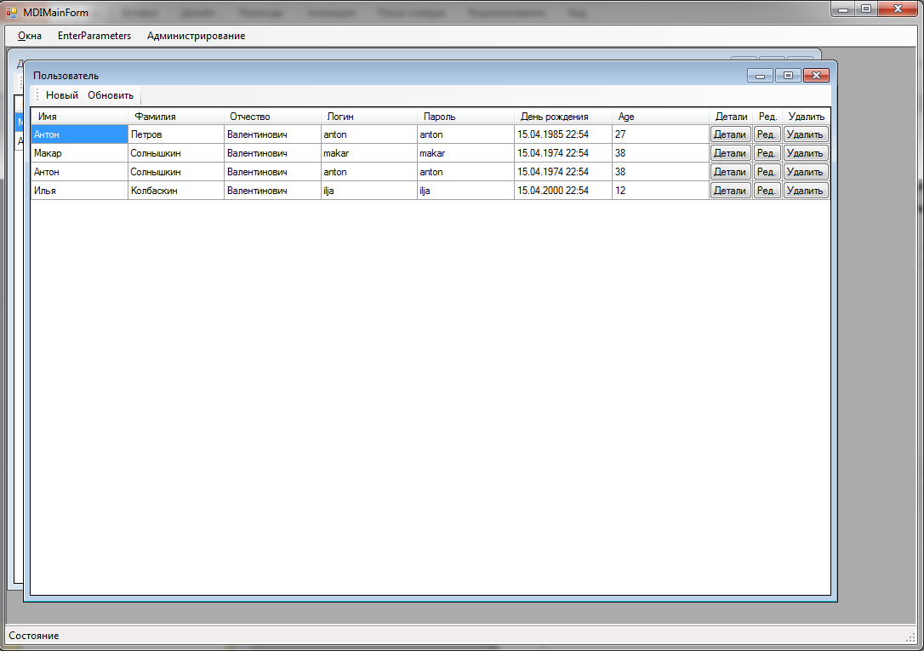
Список пользователей

Slide 37
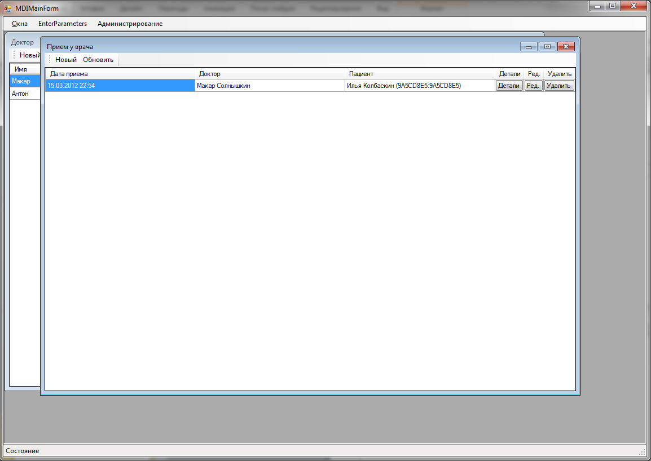
Прием у врача

Slide 38
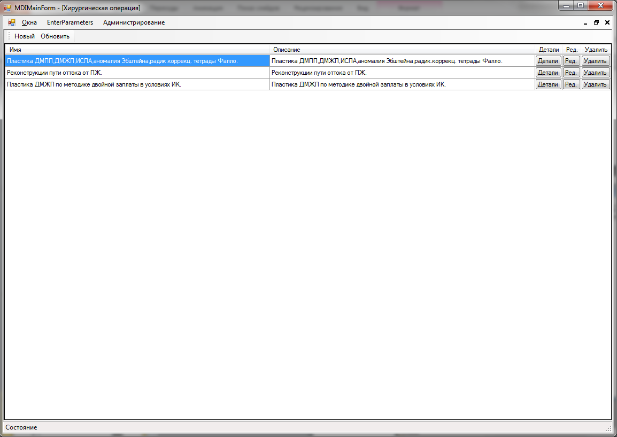
Список хирургических операций

Slide 39
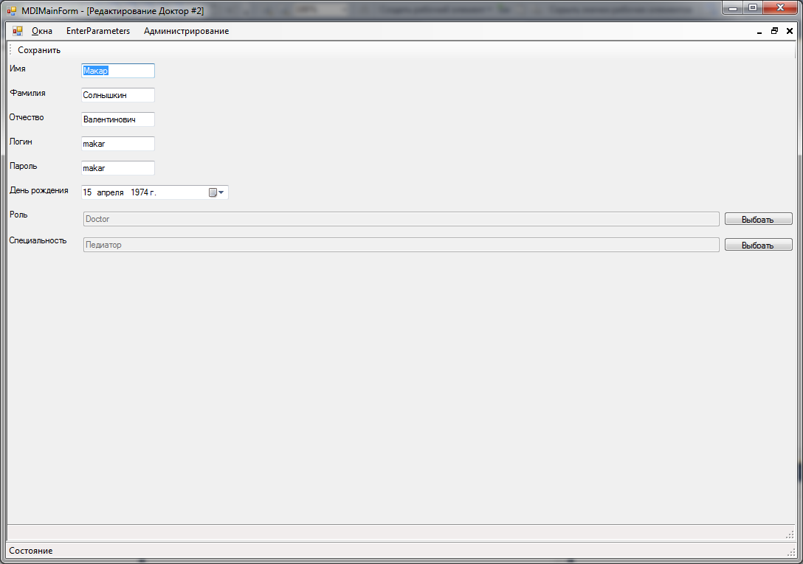
Редактирование сущности

